Slide 1
INFORMATICA GRAFICA – SSD ING-INF/05
Sistemi di elaborazione delle informazioni a.a. 2007/2008
Assegnazione tesine
OpenGL

Slide 2
Assegnazione
Progetto assegnato da me.
Contattatemi via email per avere la tesina assegnata

Slide 3
Specifiche
TARGET
  Software complesso OpenGL/GLUT
  Valutazione da 0 a 10 (1/3 dell’esame)
  1,2,3 persone. Progetto a complessità crescente
MODALITA’ DI CONSEGNA
(Step 1) Mail completa di:
(a) Vostri nomi/matricole
(b) sorgenti completi!
(c) Makefile per Unix
(d) progetto Visual Studio (facoltativo)
(e) pagina web tesina.html con immagini e spiegazione sul contenuto
(Step 2) Modifiche a casa…
(Step 3) Appuntamento in laboratorio per verificare il lavoro
Nuove modifiche in laboratotrio (differenti per ognuno del gruppo?) o goto Step 2

Slide 4
Contenuti. Esempi
Utilizzo di strutture geometriche gerarchiche
Utilizzo di trasformazioni affini come matrici sugli archi
Realizzazione la vostra CAMERA
Uso di luci e materiali belli (Obbligatorio!)
Utilizzo di texture map (esempio: usate macchine digitali, convertire in PPM e usarle; o TGA)
Utilizzo di PLY o OBJ per importare modelli

Slide 5
Contenuti. Esempi
  Uso di toolkit per interfaccia grafica non banale (QT, wxWindows, Fox etc)
  Esportazione di viste su PovRay per il ray-tracing
  Uso di PLaSM per creazione modelli
  Utilizzo di diversi tipi di proiezioni (ortho, prospective) selezionabili dall’utente
  Utilizzo del picking degli oggetti. Raggio.....

Slide 6
Raccomandazioni
Non copiate codice da altre parti perche’ potreste doverlo modificare in laboratorio
Ognuno di voi e’ responsabile completamente del codice scritto da lui e dal codice scritto dagli altri componenti del gruppo
Utilizzate il tempo per la tesina come ripasso per la prova in laboratorio
Una buonissima tesina ed una prova in laboratorio fallimentare fa scattare un controllo approfondito!

Slide 7
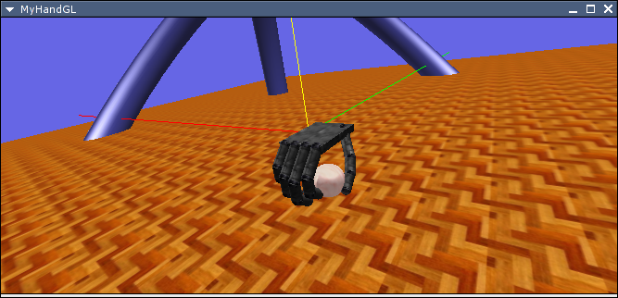
Esempi del corso 2006
run

Slide 8
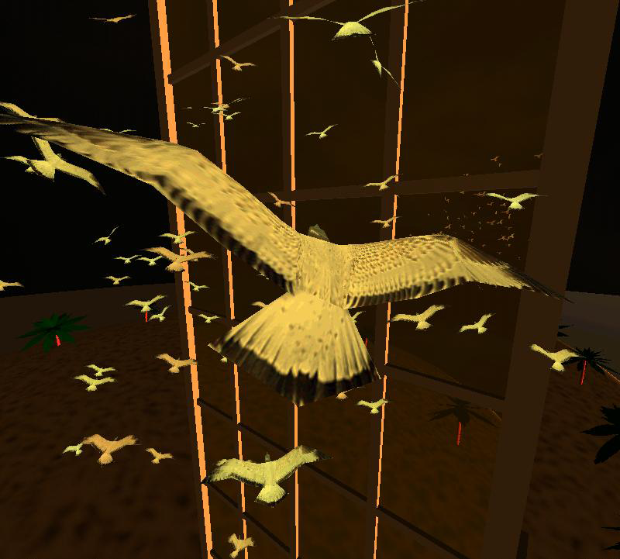
Esempi del corso 2007

Slide 9
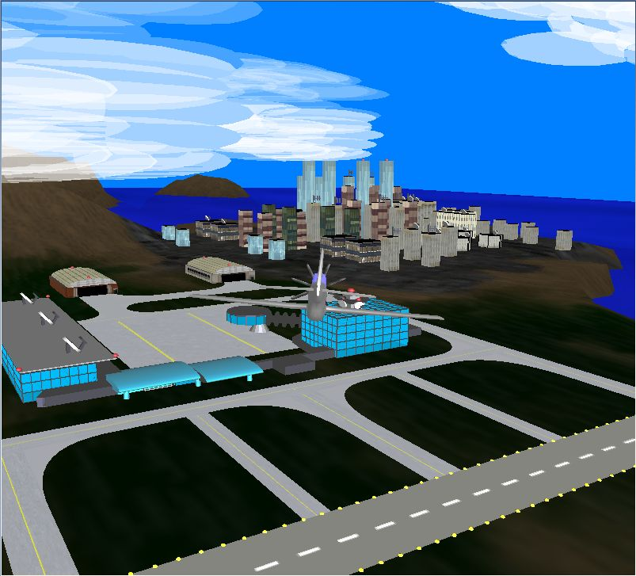
Esempi del corso 2007

Slide 10
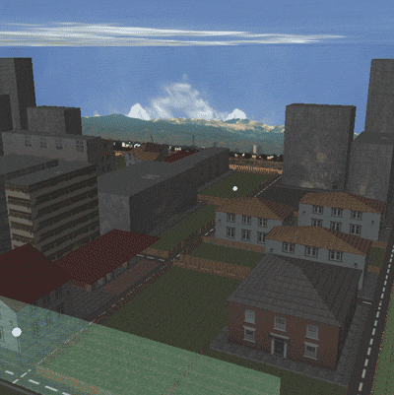
Esempi del corso 2007

Slide 11
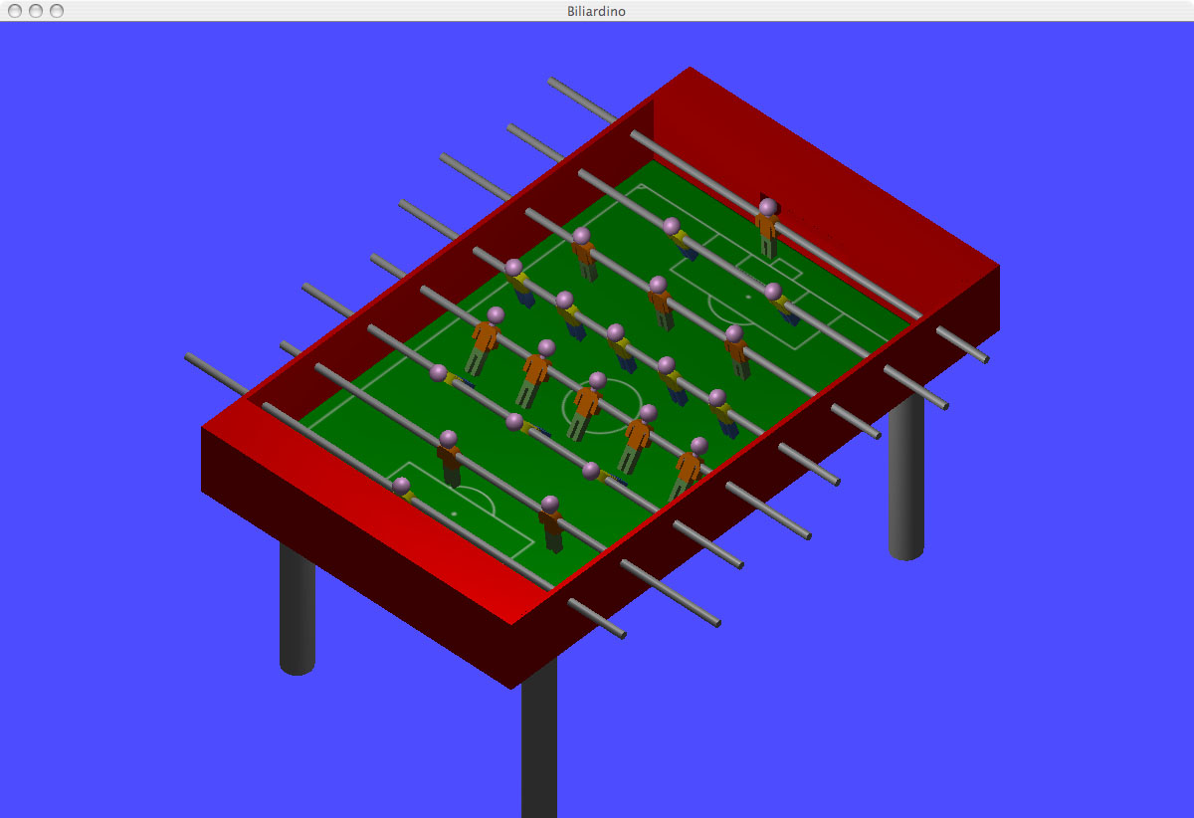
Esempi del corso 2007

Slide 12
Esempi
Giochi 2d semplificati con porting in 3d
- Tetris
- Asteroids
- Gioco di corse/macchine
- Donkey Kong
- Biliardo
Realizzazione di ambiente virtuale navigabile:
- vostra casa con luci (interruttori), materiali, tavoli
- un ambiente tipo DOOM semplificato
- da mappe satellitari del vostro quartiere, disegnate in 2d, estrusione e camminate per le strade…
Realizzazione di applicazioni serie
- mondo come sfera in subdivision e texture map a vari livelli di dettaglio (es un google earth molto piu’ semplice)
Progetti particolari per chi vuole continuare nel campo dell’inf. Grafica (molto piu’ complessi)
- mobile device (smart phone, tablet pc etc) per grafica 3d
- Java3d per grafica su Web
- Acrobat 3d

